Slide 1
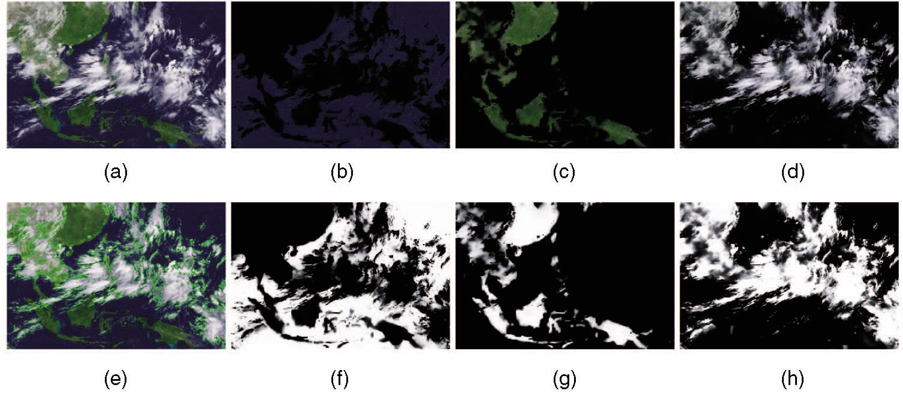
IMPLEMENTACION DE INTERFAZ GRAFICA PARA COMPARACION VISUAL DE METODOS DE SEGMENTACION, USANDO MATLAB
Preparada por:
Xavier Ernesto San Andrés Lascano
&
Vicente Julián Franco Pombo

Slide 2
Objetivos
Estudio y selección de los métodos de segmentación de video
  los métodos seleccionados fueron: Segmentación por color, bordes y textura.
  Mayor Información
  Mejor Impacto Visual
  Por su aplicación en la industria (Cine, Marketing, Análisis científicos)
Implementación de métodos analizados en una interface de Matlab
  Una sola interface tipo Tablero de control (DashBoard).
  Procesa Videos AVI, existentes o generados por Webcam
  4 salidas visuales, y múltiples salidas en formato AVI.
Comparación visual entre los métodos de segmentación
  50 personas encuestadas
  Como percibieron los métodos
  Donde ellos los aplicarían

Slide 3

Segmentación de Imágenes
Segmentar es dividir, alterar o extraer partes de un video digital, mediante un algoritmo o programa que se va aplicando a cada uno de los cuadros o tramas que conforman el video.
Los métodos más comunes de segmentación están relacionados con las variaciones en la imagen de la intensidad de los niveles de escala de grises, las diferencias de texturas o colores entre vecindades de pixeles o simplemente cambios drásticos en las intensidades de ciertas regiones de la imagen.
La diferencia entre segmentación de imágenes y de video es que la imagen es estática (su forma inicial no cambia), mientras que el video es dinámico, al ser el resultado de una secuencia de imágenes.

Slide 4
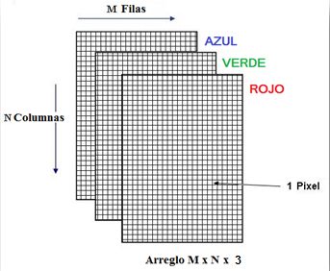
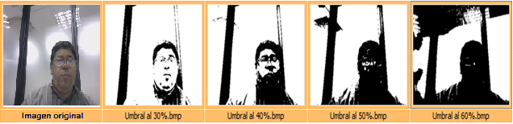
Segmentación de Imágenes
Las imágenes RGB son arreglos tridimensionales compuestos por 3 matrices: rojo, verde y azul. El color de cada pixel es determinado por la combinación de c/u de los valores de las intensidades de cada plano.
Las imágenes en escala de grises responden a un arreglo unidimensional, tiene un total de 256 intensidades de grises, donde el valor de 1 equivale a negro y 255 equivale a blanco.
Las imágenes binarias sólo pueden tener 2 colores: blanco o negro. El valor de cada pixel es comparado con un valor umbral que indica que todo lo que esté abajo del umbral será negro, y todo lo que esté arriba de él será blanco.

Slide 5
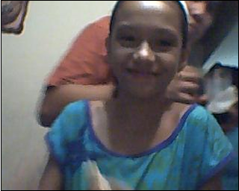
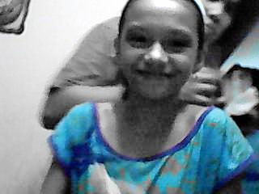
Segmentación por Color
Para segmentar el color de una imagen podemos tener los siguientes casos: apagar colores (apagar un color y dejar encendido el resto), o encender colores (encender un color y apagar el resto).
El tiempo de procesamiento de video se hará cada vez más pesado por cada color que uno desee ingresar a la segmentación, por lo que se trabajará con los colores primarios RGB (Red, Green, Blue).
El algoritmo para encender cualquiera de los colores RGB se basa en tratar de detectar el color primario de cada plano. Si el valor máximo entre los 3 valores de la celda coincide en el mismo plano que queremos segmentar, entonces no alteramos su valor y lo mantenemos. De igual manera procedemos con las demás celdas.

Slide 6
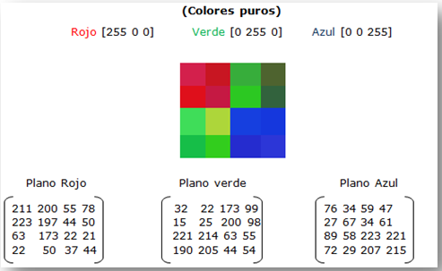
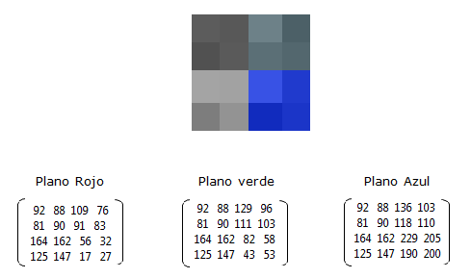
Segmentación por Color
Si el máximo valor escogido entre los valores de una celda pertenece a cualquiera de los otros 2 planos diferente al que se está evaluando, entonces igualamos todos los valores de la celda a un solo valor L mediante la ecuación de Brillo de Luminancia, con el fin de normalizar el valor de la celda y que ésta quede en escala de grises.
L = 0.30 R + 0.59 G + 0.11 B
Con este efecto logramos apagar todos los colores de una imagen RGB a excepción del color original del plano filtrado con la primera parte del algoritmo.

Slide 7

Segmentación por Color
Luego de efectuado el realzado a las imágenes que comprenden el video, se extrae o aisla las regiones que contengan solo color rojo, verde o azul de manera independiente en cada imagen, segmentando finalmente el color de interés.
Para lograr el aislamiento de estas regiones, es necesario binarizar la imagen que viene como producto del realzado.

Slide 8
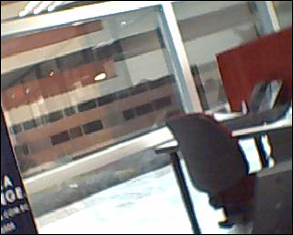
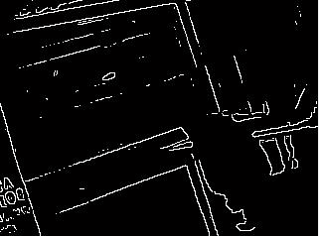
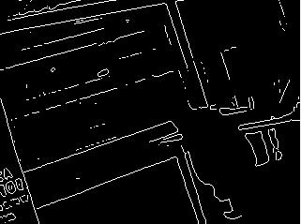
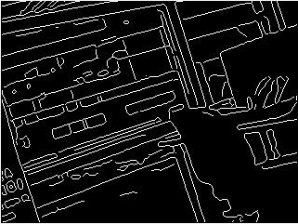
Segmentación por Bordes
Se basa en la detección de los bordes que pueden existir en una imagen, con el fin de reconocer objetos o regiones. Por borde podemos definir que son las zonas de una imagen en donde se advierte un notable cambio en los valores de la intensidad de dicha zona.
Se han desarrollado algunos algoritmos capaces de lograr estas detecciones de bordes, entre los más usados están los algoritmos de Sobel, Prewitt y Canny.
Sobel Prewitt Canny

Slide 9
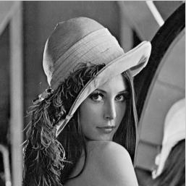
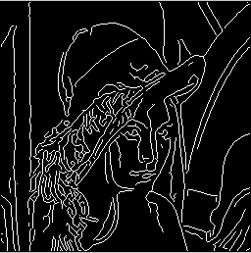
Segmentación por Bordes
El algoritmo de Canny combina un operador diferencial con un filtro gaussiano, el cual suaviza la imagen (reduce el ruido, detalles y texturas que no interesan); a esta imagen se determinan los pixeles donde se produce máxima variación, se suprimen los pixeles que no son máximos locales, y se realiza un proceso de doble umbralización, tanto para determinar los pixeles del borde como para eliminar falsos bordes o bordes dobles.
Al segmentar los bordes de una imagen o video RGB en Matlab, éste debe ser transformado a escala de grises o a binario usando las funciones RGB2GRAY o IM2BW, y luego hacer uso del algoritmo Canny.

Slide 10
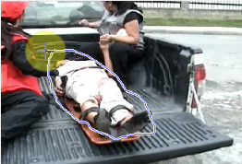
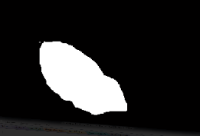
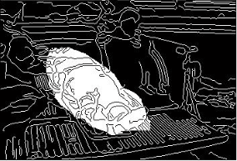
Segmentación por Bordes
Con el fin de poder visualizar una región de la imagen procesada por el algoritmo de Canny, se consideró el uso de máscaras binarias manuales definidas directamente sobre la imagen original (cuadro 1 extraído del video que se esté procesando), como máscara de región.
Máscaras binarias de región son matrices del mismo tamaño que la imagen original pero llena de ceros (color negro) y una sección de unos (color blanco), las cuales mediante el uso de operadores lógicos las podemos combinar con las imágenes originales, segmentando con esto una región.

Slide 11
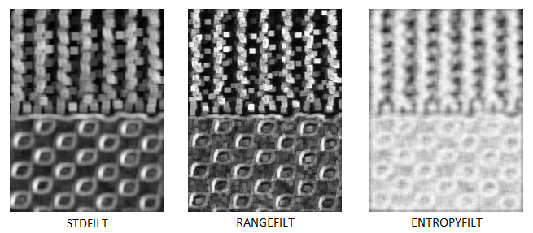
Segmentación por Textura
El análisis de texturas se refiere a la capacidad de poder distinguir las diversas regiones de una imagen por su contenido de textura (áspero, sedoso, hueco, rugoso, luminoso, etc). Esto se puede lograr analizando las variaciones en los valores de brillo o niveles de gris en la imagen.
Entre los filtros más utilizados en Matlab para realizar la detección de las diferentes texturas en una imagen, están: STDFILT, RANGEFILT y ENTROPYFILT.
Así como en la segmentación por bordes, si se quiere segmentar por textura una imagen o video RGB, éste debe ser transformado a escala de grises para luego aplicar el filtro.

Slide 12

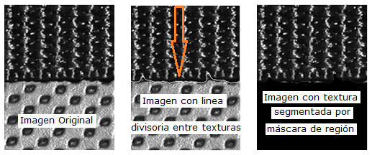
Segmentación por Textura
STDFILT calcula la desviación estándar local de todos los valores dentro de la vecindad de un pixel (pixeles que rodean al pixel evaluado) que se va a segmentar en una imagen dada. Este procedimiento se repite para cada pixel que comprende la imagen.
Con el filtro STDFILT podemos realizar 2 acciones: marcar los límites de las diversas regiones de texturas de la imagen, y poder segmentar una región determinada a través de una máscara lógica.

Slide 13
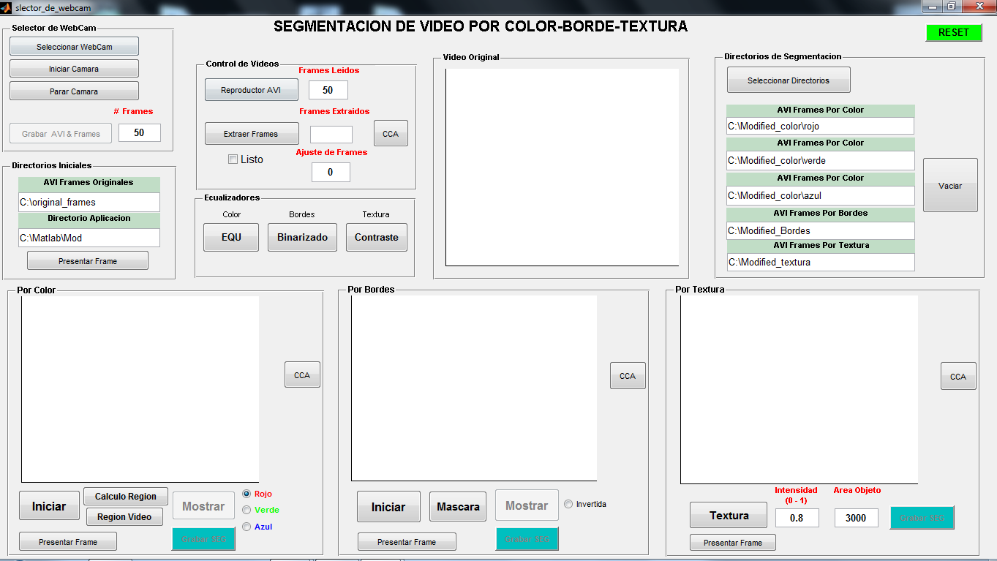
Implementación
Implementar una interfaz que consolide los 3 métodos seleccionados para la segmentación de video digital en una sola vista.
Para desarrollar la interfaz de control y algoritmos de segmentación se escogió Matlab versión R2010a. El aplicativo se lo probó en sistemas operativos Windows XP y 7, con plataformas de 32 y 64 bits.

Slide 14
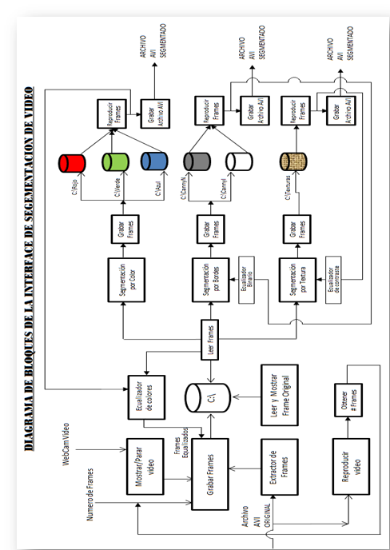
Implementación
Proceso de Segmentación:

Slide 15
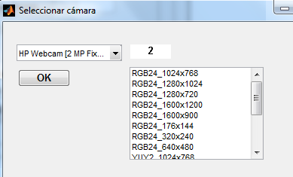
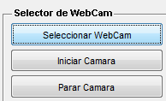
Implementación
El aplicativo cuenta con una entrada de video a través de cámaras WEBCAMS. La interfaz detecta todas las cámaras instaladas en el computador y nos permite seleccionar una en particular.
Para lograr la segmentación de video en formato AVI por cualquiera de los métodos, hay que reproducir el video en la interfaz gráfica y leemos de cuantos cuadros está compuesto el video.
La extracción y grabación de las tramas de un video hacia una carpeta en el disco duro se realiza de una manera ordenada y secuencial, cada trama con su propio nombre y con formato JPG.

Slide 16
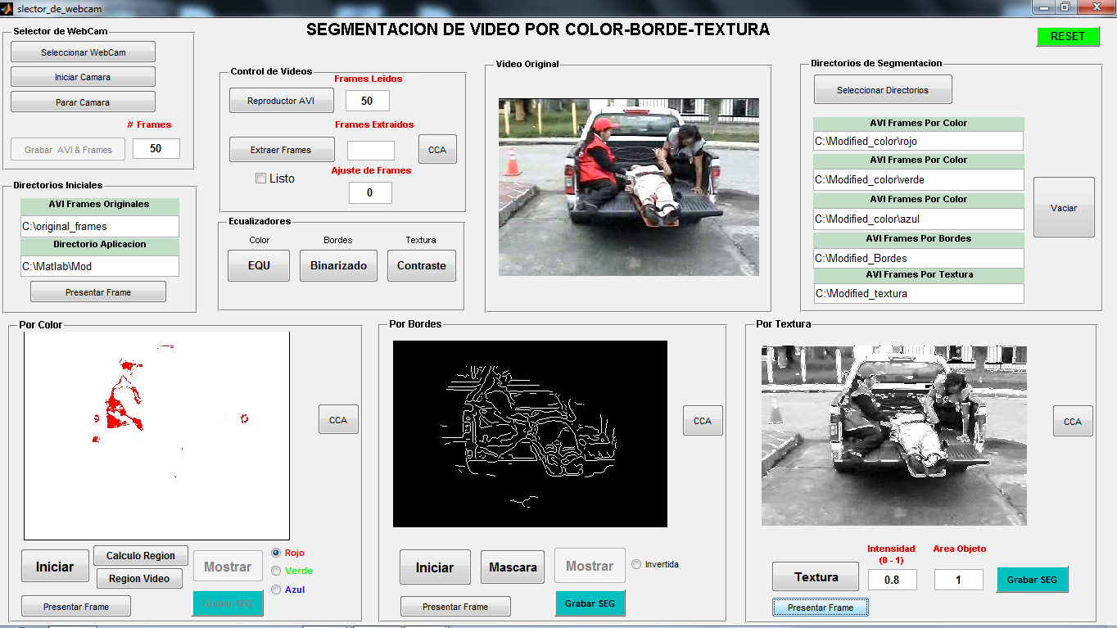
Implementación
Los cuadros o tramas extraídas pueden ser leídas y modificadas con funciones de Matlab para procesamiento de imágenes, y luego ser grabadas en una carpeta en el disco duro (dependiendo del método de segmentación escogido) de una manera ordenada y secuencial.
Los cuadros modificados pueden ser reproducidos y luego ser grabados en video en formato AVI.

Slide 17
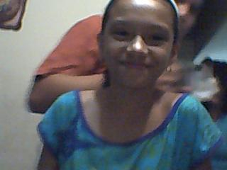
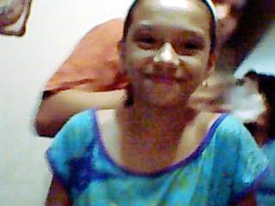
Implementación
En el diseño de la interface se consideró la implementación de 3 ecualizadores digitales para mejorar y ajustar la calidad de los videos AVI originales, de tal manera que los algoritmos de segmentación sean más efectivos en sus resultados.
El ecualizador de color tiene la función de resaltar las intensidades de los colores del video original para garantizar que el resultado de la segmentación, sobre todo en áreas pequeñas, sea eficaz.

Slide 18
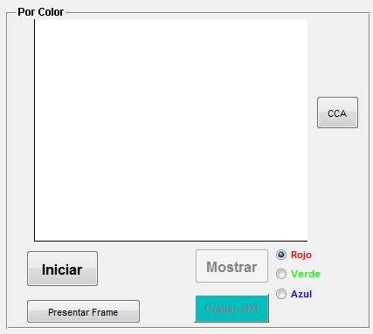
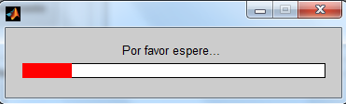
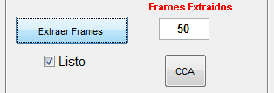

Operación y Pruebas
Segmentación por Color
Para empezar debemos tener previamente extraídos los cuadros del video que queremos segmentar en la carpeta C:\Original_Frames. La cantidad de cuadros extraídos será igual al valor que aparece en el cuadro de texto “Frames Extraídos”.
Presionamos el botón “Iniciar” para comenzar el encendido por color y esperamos hasta que este proceso termine.

Slide 19
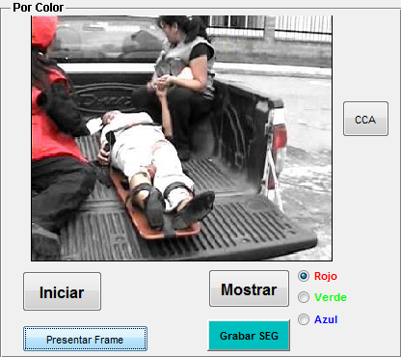
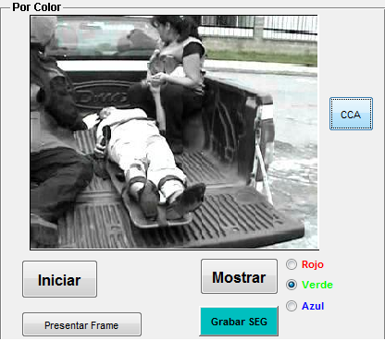
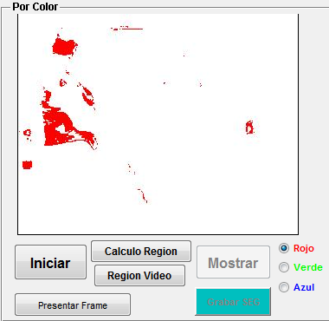
Operación y Pruebas
Segmentación por Color
Una vez que el proceso de encendido ha terminado, nos aparece el cuadro de diálogo de confirmación que la segmentación resultó exitosa.
Presionamos el botón “Mostrar” para poder visualizar el video encendido según el color escogido en las opciones.
El botón “Cálculo Región” sirve para obtener regiones de interés del video procesado (en este caso los colores) y el botón “Región Video” nos permite observar la secuencia de cuadros con la región de interés marcada en cada uno de ellos (segmentación completa del color).

Slide 20
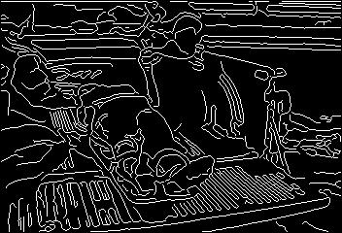
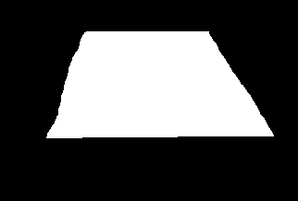
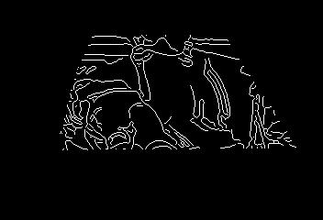
Operación y Pruebas
Segmentación por Bordes
Esta segmentación también necesita que los cuadros del video original estén ubicados en la carpeta C:\Original_Frames.
Se presiona “Iniciar” para comenzar con la detección de bordes en los cuadros originales extraídos y luego “Mostrar”, con el que podemos observar el video detectados los bordes de forma normal e invertida.
El botón “Máscara” nos permite segmentar los bordes detectados en una región específica de los cuadros que comprenden el video de una manera manual.

Slide 21
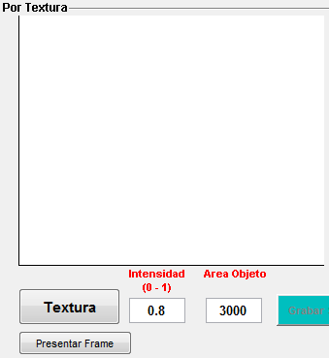
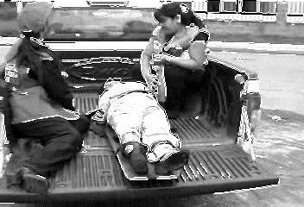
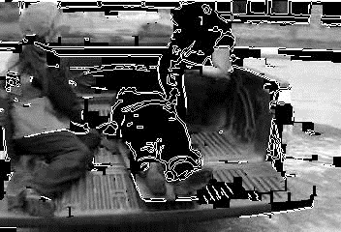
Operación y Pruebas
Segmentación por Texturas
Cuadros del video original ubicados en la carpeta C:\Original_Frames.
Cuenta con 2 campos de entrada para realizar ajustes sobre el resultado obtenido. Los valores de estos campos por defecto son de 0.8 para la Intensidad de la Luminancia y 3000 para Area de Objeto.
Para iniciar el proceso de segmentación, se presiona el botón “Textura” y se espera la confirmación de que el proceso terminó exitosamente.
El resultado de la segmentación se muestra en la pantalla visual, y queda listo para ser ajustado con los parámetros de textura.

Slide 22
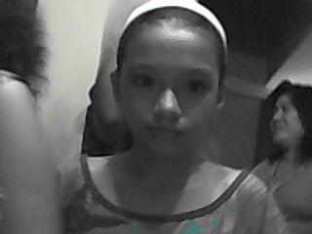

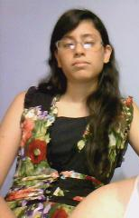
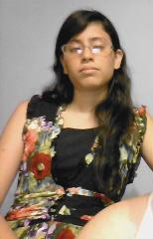
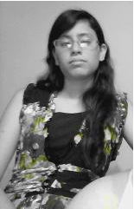
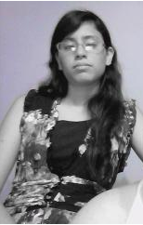
Análisis de Resultados
Análisis Visual Segmentación por Color
Problema: Tonalidades parecidas (p.e. color turquesa, morado, etc.)
Problema: Segmentar los colores cuando están concentrados en áreas muy pequeñas.

Slide 23
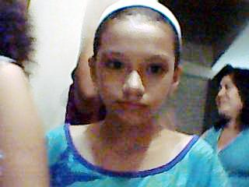
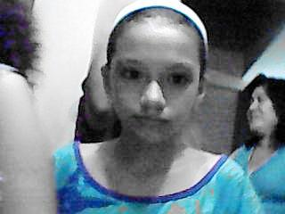
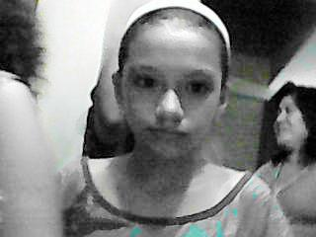
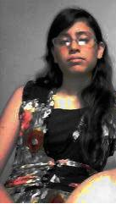
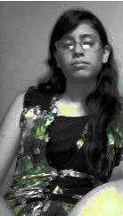
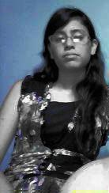
Análisis de Resultados
Análisis Visual Segmentación por Color
Solución: Ecualizador de color, cuya función es separar la matriz RGB en 3 matrices independientes y a cada matriz aplicar la función Histeq, realzando el contraste de la imagen a través de un histograma.

Slide 24
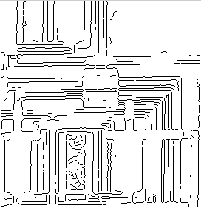
Análisis de Resultados
Análisis Visual Segmentación por Bordes
El método de Canny tiene 2 variables: los umbrales (THRESH) y la desviación del filtro gaussiano (SIGMA). Estas variables se ajustaron de tal manera que se disminuya el ruido en la imagen, sin difuminar los contornos.
La interfaz gráfica tiene la capacidad de mostrar las imágenes segmentadas invertidas, para tener otra perspectiva de los resultados obtenidos. La inversión se logra con el operador lógico negación (~).
El ecualizador binario se utiliza cuando la detección presenta un exceso de bordes, dificultando la identificación o apreciación de la imagen central. Este ecualizador binariza las imágenes para luego proceder con la detección de bordes.

Slide 25
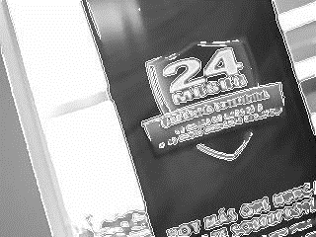


Análisis de Resultados
Análisis Visual Segmentación por Texturas
Es más compleja la segmentación de un video que una imagen, ya que las imágenes de un video en escala de grises presentan muchas variantes debido al cambio de posición, forma o intensidad de color de los pixeles de una vecindad.
IL: 0.8 – AO: 3,000 IL: 0.1 – AO: 10 IL: 0.1 – 3,000
Un caso particular provocó un efecto de intermitencia en el video segmentado, ya que hubieron cambios de intensidades de grises en los cuadros consecutivos del video, haciendo que las líneas de división de texturas aparezca y desaparezca. Para evitar esto, el valor del Area de Objeto debe calcularse adecuadamente.

Slide 26





Análisis de Resultados
Análisis de Histograma Segmentación por Color
Histograma es la representación gráfica de los pixeles de la imagen.
Imagen Original – Imagen Segmentada Rojo Imagen Ecualizada – Imagen Segmentada Rojo

Slide 27



Análisis de Resultados
Análisis de Histograma Segmentación por Bordes
(1) Imagen Original
(1) (2) Imagen Segmentada
(3) Imagen Binarizada Segment.
(2)
(3)

Slide 28



Análisis de Resultados
Análisis de Histograma Segmentación por Texturas
Segmentación con Imagen Original

Slide 29




Análisis de Resultados
Resultados Encuestas de Percepción Visual
Se entrevistaron 50 personas para tener diferentes puntos de vista y perspectivas acerca del rendimiento de la aplicación.

Slide 30




Análisis de Resultados
Resultados Encuestas de Percepción Visual

Slide 31
Conclusiones
Nos ayudó a comprender el concepto y la aplicación de segmentación digital, así como muchas otras técnicas que se usan para el manejo de imágenes digitales.
El método con mayor aceptación fue el de segmentación por color, debido al impacto visual al permitir el apagado y encendido de colores.
Otro método que llamó la atención fue el de detección de bordes. Las personas opinaron que este método se presta para realizar comerciales de televisión y clips de entretenimiento.
El rendimiento de la herramienta Matlab 2010 resultó bastante estable para trabajar con videos cortos, hasta 999 cuadros. Para trabajar con videos largos (miles de cuadros) se necesita de gran capacidad de hardware.

Slide 32
Recomendaciones
Para desarrollar interfaces gráficas en Matlab en las cuales se quiera manipular videos digitales, utilizar la versión 10 del producto o superior, ya que esta versión maneja mucho mejor las características del video.
Contar con un buen procesador en el computador donde se va a utilizar la aplicación, para que la velocidad de procesamiento de cuadros por segundo sea mayor. Para videos cortos contar con una memoria RAM de 2 GB, caso contrario aumentar la capacidad a 3 o 4 GB, para realizar una lectura y extracción completa de los cuadros del video.
Aplicar el método de segmentación por textura a nivel de cuadro individual, para tener una mayor apreciación de las diferentes texturas que se encuentran en la imagen. En un video, al ser una sucesión de cuadros, no se podrán distinguir muy bien las texturas ya que en cada escena pueden haber diferentes regiones segmentadas.

Slide 33



